Slide 1
MOOCs et évaluation : état de l’art et analyse de cas
C. Tonus, F. De Lemos Esteves, V. Fettweiss, P. Detroz, D. Verpoorten
ULiège – Institut de Formation et de Recherche en Enseignement Supérieur (IFRES)
Journée nationale de l’ADMEE Maroc
27 avril 2019

Slide 2
Plan de la présentation
Contexte général
Définition des MOOCs
Le paysage des MOOCs en 2019
L’évaluation dans les MOOCs
Pourquoi ?
Enjeux de la certification
Défis
Tendances
Etude de cas: les MOOCs ULiège

Slide 3
MOOCs ?
Massive
Open
Online
Courses
Massifs
Ouverts
Cours en ligne

Slide 4
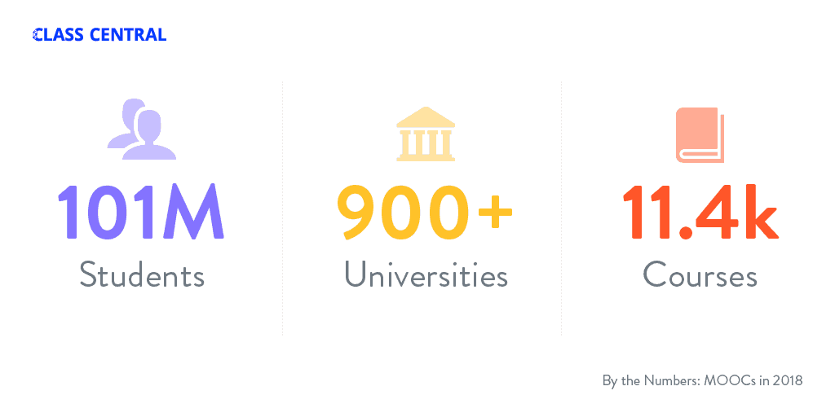
Paysage des MOOCs en 2019
Quelques chiffres

Slide 5
Evaluation dans les MOOCs: pourquoi ?
Assessment for learning
Informer l’apprenant sur son apprentissage
Donner un feedback adapté
Rendre l’apprenant actif
Constituer un défi pour l’apprenant
MAIS AUSSI :
Valider la réussite d’un cours
Voire décerner un « diplôme »
Assessment of learning

Slide 6
Evaluation dans les MOOCs: enjeux d’une certification
Valorisation d’un MOOC pour accéder à une filière sélective (dossier d’admission)
MOOC validé dans l’université d’origine par crédits ECTS
Groupes de MOOCs valorisés comme « Micro-masters »
Validation de crédits à travers un MOOC dans un autre établissement
Formation continuée obligatoire
Avantage lors du recrutement

Slide 7
Evaluation dans les MOOCs: défis
Comment évaluer plusieurs milliers d’apprenants ?
Qui forment un public très hétérogène
De manière valide ?
En vue d’une certification…

Slide 8
Evaluation dans les MOOCs: défis
Comment vérifier à distance l’identité de l’évalué ?

Slide 9
Evaluation dans les MOOCs: tendances
Evaluation automatisée
Evaluation par les pairs
Auto-évaluation
…
Evaluation par un enseignant

Slide 10
Evaluation dans les MOOCs: Evaluation automatisée
Quizz (+ algorithmes d’analyse de texte)
Forces
Automatisé → efficient pour des grands nombres
Feedback immédiat pour l’apprenant
Bien pour évaluer la connaissance et la compréhension
Donne du rythme aux séquences d’apprentissage
Faiblesses
Evaluation d’objectifs d’apprentissage de faible niveau
Peu authentique
Attention aux règles d’écriture des QCM

Slide 11
Evaluation dans les MOOCs: Evaluation par les pairs
Evaluation par les apprenants de travaux d’autres apprenants
Evaluation en double aveugle, avec attribution aléatoire des travaux
Grille critériée +/- entraînement
Note finale = moyenne des notes de plusieurs correcteurs

Slide 12
Evaluation dans les MOOCs: Evaluation par les pairs
Forces
Efficient pour les grands groupes
« Calibrage »: nombre de correcteurs augmente avec nombre de participants
Feedback rapide
Permet d’évaluer des productions complexes
Apprentissage consolidé:
en étant confronté aux productions des pairs (méthodes de résolution différentes, erreurs fréquentes,…)
en recevant les commentaires des pairs

Slide 13
Evaluation dans les MOOCs: Evaluation par les pairs
Faiblesses
Tous les apprenants ne sont pas de bons évaluateurs
Solutions ?
Grille critériée bien construite
Entraînement à la procédure avec feedback
Calibrated Peer Review (CPRTM) ou autres ajustements statistiques
Compétence augmente avec le nombre d’évaluations réalisées dans le MOOC
Augmenter le nombre d’évaluateurs augmente la validité
Pénalité pour qui ne « joue pas le jeu »

Slide 14
Evaluation dans les MOOCs: Evaluation par les pairs
Faiblesses
Participation souvent plus faible qu’aux quiz
Difficultés techniques
Crédibilité de la note?
Biais « patriotiques » ? (Kulkarni et al, 2013)

Slide 15
Certification dans les MOOCs: Mesures d’identification
Centre d’examen
Proctoring (surveillance à distance)
Outils biométriques

Slide 16
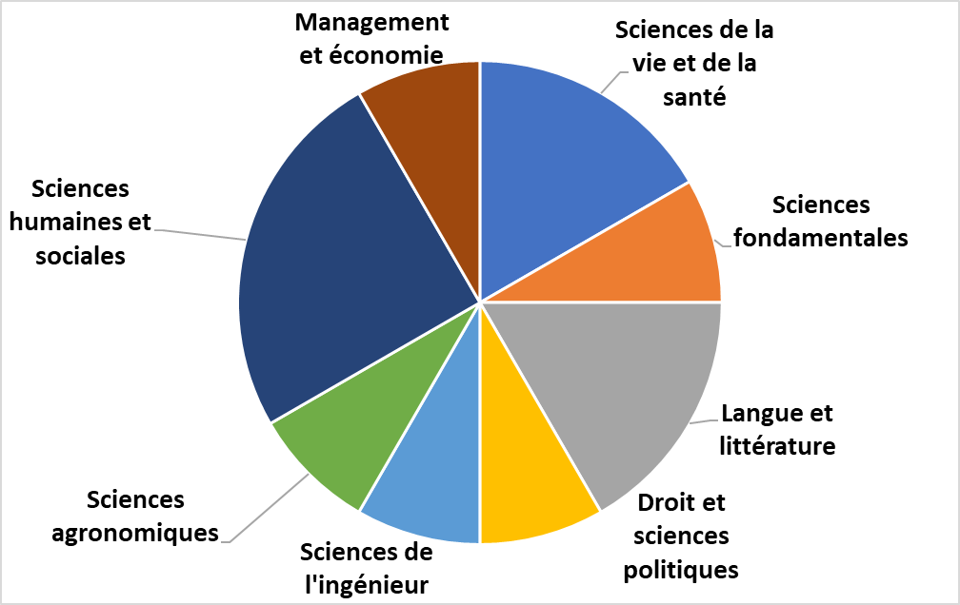
Cas des MOOCs ULiège
12 MOOCs actifs
8 en préparation
2.000 à 10.000 inscrits

Slide 17
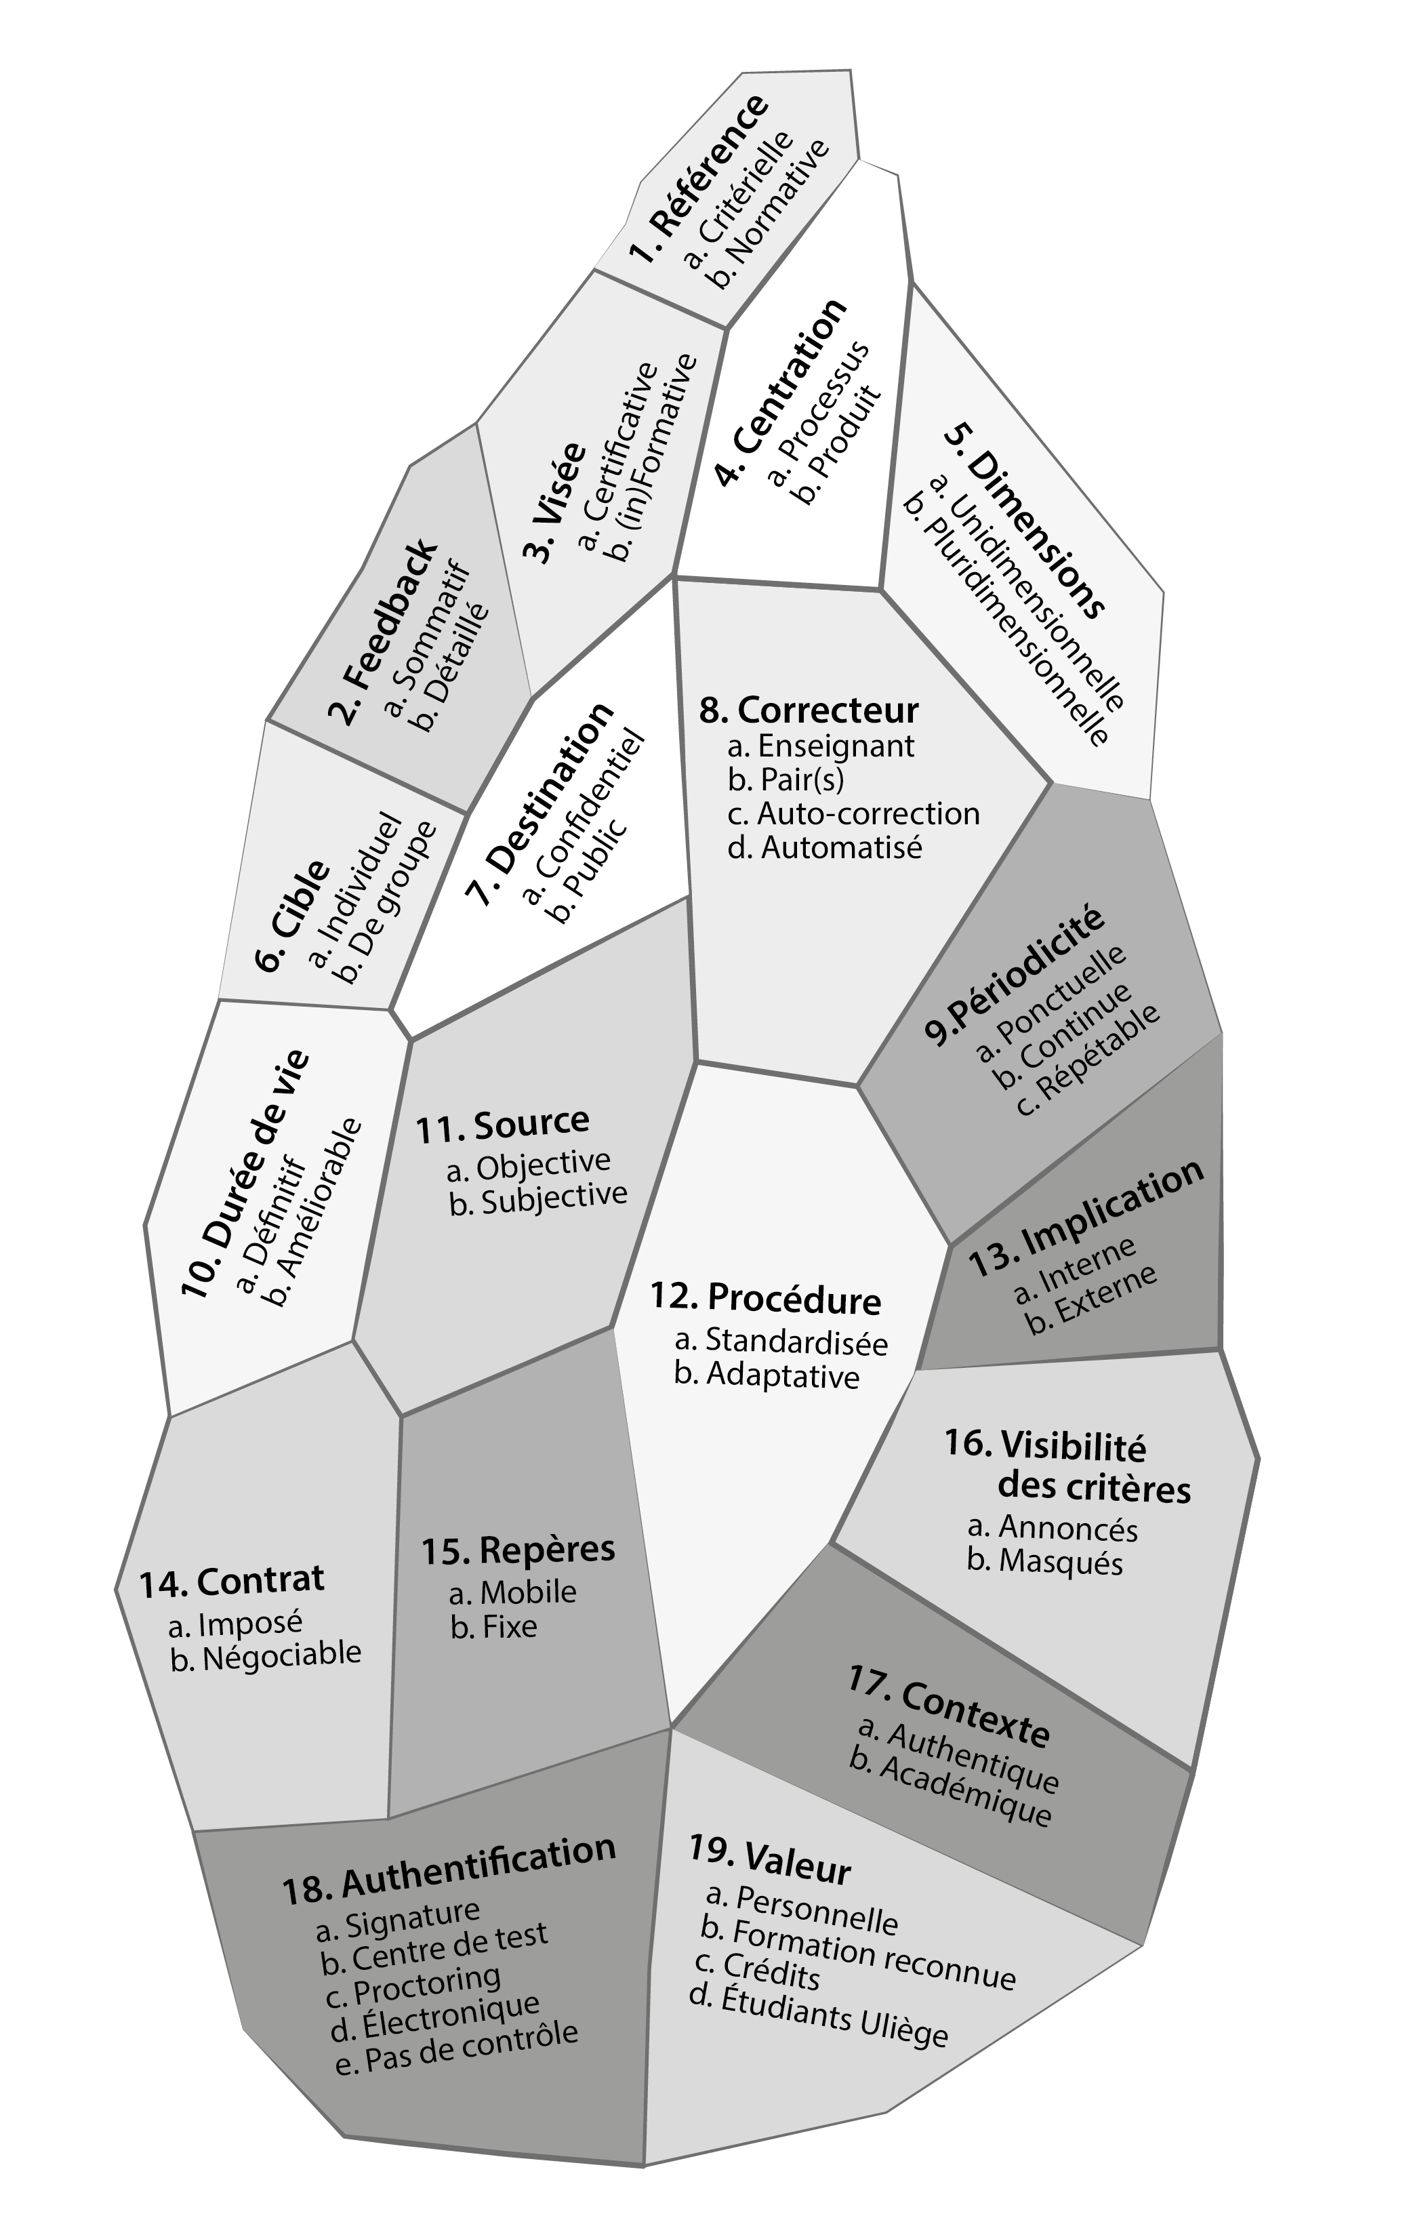
Cas des MOOCs ULiège
Modèle prisme
(Leclerq et al., Verpoorten et al.)
18 facettes de l’évaluation
Valeur

Slide 18
Cas des MOOCs ULiège
Critères/
pondération explicites
Evaluation
Critérielle
A feedback +/- détaillé
Individuelle
Continue et améliorable
Procédure adaptative (moment, ordre,…)
Quizz réguliers (min. fin de chaque module)
Résultats par quizz, et par question +/- feedback explicatif
Souvent plusieurs essais
Délai: fin du cours (sauf évaluation par les pairs)

Slide 19
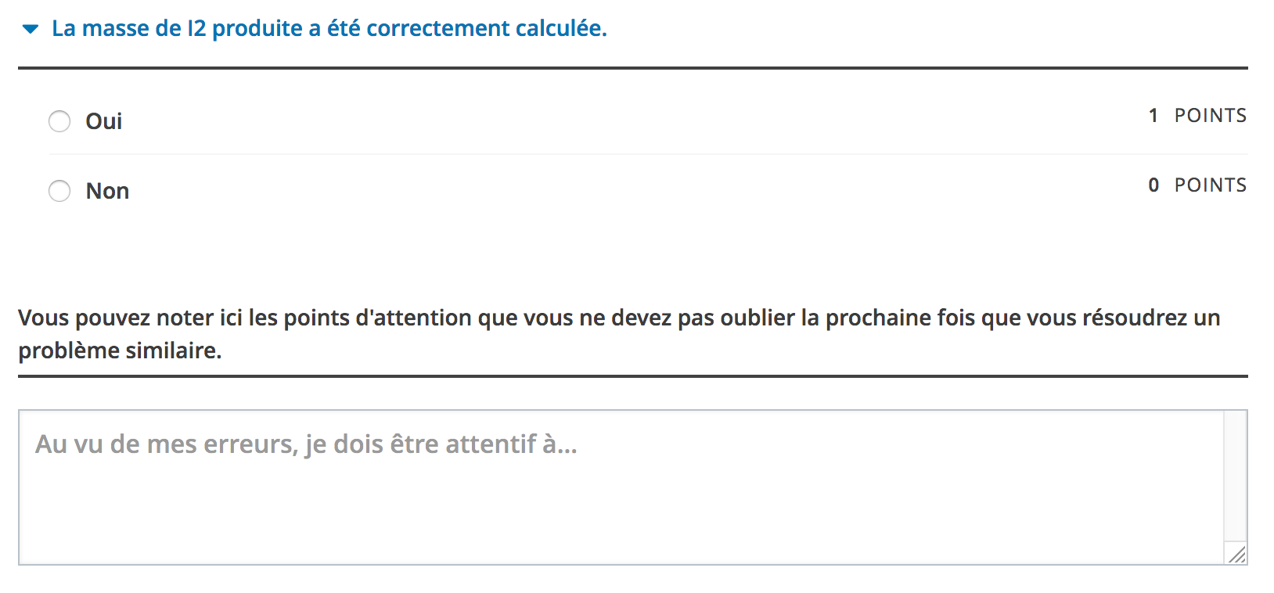
Cas des MOOCs ULiège
Modalités
Dominance des quiz
1 ou 2 évaluations par les pairs (n=9/12)
Auto-évaluation (n=1/12)
Travail corrigé par l’équipe pédagogique (n=3/12)

Slide 20
Cas des MOOCs ULiège
Formatif VS certificatif ?
Souvent, tout a valeur certificative, mais pondération (n=9/12)
Evaluations formatives et certificatives (n=3/12)
Parcours ?
Parcours débutant et pro (n=5/12), mais 1/5 avec évaluations totalement différentes

Slide 21
Cas des MOOCs ULiège
Valeur de la certification
Le plus souvent attestation de réussite FUN gratuite commune à tous (n=11/12)
Attestation gratuite différenciée suivant parcours (n=1/12)
Certificat FUN surveillé payant (n=2/12)
Parcours avancé reconnu par association professionnelle (n=1/12)
Crédits ECTS (n=1/12)
Attestation ULiège (n=1/12)
Economie des couples
Aide internationale
FLE

Slide 22
Cas des MOOCs ULiège
Procédure d’identification
Aucune le plus souvent…
Proctoring (n=2/12)
Envoi électronique hors plateforme (n=3/12)

Slide 23
Merci pour votre attention !
Pour découvrir les MOOCs de l’Uliège:

Slide 24
Bibliographie
Balfour, S. P. (2013). Assessing Writing in MOOCs: Automated Essay Scoring and Calibrated Peer Reviewâ„¢. Research & Practice in Assessment, 8, 40-48.
Costello, E., Holland, J., & Kirwan, C. (2018). The future of online testing and assessment: question quality in MOOCs. International Journal of Educational Technology in Higher Education, 15(1), 42. doi:10.1186/s41239-018-0124-z
Dhawal Shah (2018). By The Numbers: MOOCs in 2018. https://www.classcentral.com/report/mooc-stats-2018/
Gherib, C., Dujardin, J.-M., & Verpoorten, D. (2016). MOOCs in business administration - An overview of assessment practice. Proceedings of the Conference of the European Association for Practitioner Research on Improving Learning (EAPRIL) 2015, Issue 2 (pp. 258-268). Leuven, Belgium: EAPRIL Office. ISSN 2406-4653
Kulkarni, C., Wei, K. P., Le, H., Chia, D., Papadopoulos, K., Cheng, J., . . . Klemmer, S. R. (2013). Peer and self assessment in massive online classes. ACM Trans. Comput.-Hum. Interact., 20(6), 1-31. doi:10.1145/2505057
Leclercq, D., & Poumay, M. (2005). Taxonomie des Caractéristiques et Qualités de dispositifs d’évaluation pédagogique. Liège, Belgium: LabSET, ULg. http://orbi.ulg.ac.be/handle/2268/28055
Leclercq, D. (2006). Un PRISME ou une Rose des vents des Finalités et Caractéristiques des Dispositifs d’Evaluation des Acquis (DEA). In D. Leclercq (Ed.), Evaluation et Docimologie pour praticiens chercheurs (pp. 1-36). Liège, Belgium: Editions de l’Université. http://orbi.ulg.ac.be/handle/2268/174200
Sanna, P., & Marcialis, G. (2017). Remote Biometric Verification for eLearning Applications: Where We Are. In Image Analysis and Processing - ICIAP 2017: 19th International Conference, Catania, Italy, September 11-15, 2017, Proceedings, Part II (pp. 373-383).
Suen, H. (2014). Peer assessment for Massive Open Online Courses (MOOCs). International Review of Research in Open and Distance Learning, 15(3), 312-327. doi:10.19173/irrodl.v15i3.1680
Villeneuve, S. (2015). Quelle valeur pour les MOOCs. Une synthèse de la validité des outils d’évaluation. Communication présentée dans le cadre du Congrès de l’Association pour le développement des méthodologies d’évaluation en éducation – ADMEE. (Liège, 27 au 30 janvier).
Xiong, Y., & Suen, H. K. (2018). Assessment approaches in massive open online courses: Possibilities, challenges and future directions. International Review of Education, 64(2), 241-263. doi:10.1007/s11159-018-9710-5

